Slide 1
Interaksi antar obat dalam terapi ARV
Tim Fasilitator Perawatan, Dukungan dan Pengobatan HIV/ART
Kementerian Kesehatan Republik Indonesia
Direktorat Jenderal Pengendalian Penyakit dan Penyehatan Lingkungan
2014

Slide 2
Interaksi Obat
Pada pasien HIV sering terjadi interaksi obat yang signifikan
Berperan pada masalah kegagalan terapi
Toksisitas yang tumpang tindih dapat meningkatkan risiko efek samping
Interaksi obat yang menguntungkan dipergunakan untuk meningkatkan efektivitas dan menurunkan toksisitas
Notes:
What is the importance of Drug-Drug Interactions
Safe and effective drug therapy requires that drugs are delivered to their site of action in a concentration that yields efficacy without toxicity. This optimal concentration is also called the therapeutic window. The effect of some drugs can be altered markedly by the administration of other agents.
ARV therapy is a complex medication involving the administration of several different agents, some of which require special attention concerning simultaneous food intake, others have to be given several times per day. In addition patients requiring ART often need management of opportunistic infections, which by its own might consist of multiple drug therapies. Not uncommonly HIV /ADIS patients need up to 10 different drugs per day e.g. to treat tuberculosis and other concurrently occuring OIs. The pill/drug burden is enormous and potential for interaction is large.
Suboptimal ARV concentration due to D-D-I might be the cause of treatmemt failure, conversely toxic drug level due to D-D-I leading to delayed clearance of ARV drugs or overlapping toxicities of concomitant medications increases the risk of side effects.
Drug interactions are increasingly studies for their potential of enhancing efficacy and thus reducing toxicity of some medications addition patients requiring ART often need management of opportunistic infections, which by its own might consist of multiple drug therapies. Not uncommonly HIV /ADIS patients need up to 10 different drugs per day e.g. to treat tuberculosis and other concurrently occuring OIs. The pill/drug burden is enormous and potential for interaction is large.
Suboptimal ARV concentration due to D-D-I might be the cause of treatmemt failure, conversely toxic drug level due to D-D-I leading to delayed clearance of ARV drugs or overlapping toxicities of concomitant medications increases the risk of side effects.
Drug interactions are increasingly studies for their potential of enhancing efficacy and thus reducing toxicity of some medications.

Slide 3
Obat dengan kadar terapeutik
Untuk mencapai kadar terapeutik termasuk ART, obat tersebut dalam darah haruslah mencapai kadar terapeutik dalam waktu tertentu.
Jika kadar terapeutik ART dalam darah tidak tercapai, maka replikasi virus tidak dapat ditekan & berakibat pada kegagalan terapi.

Slide 4
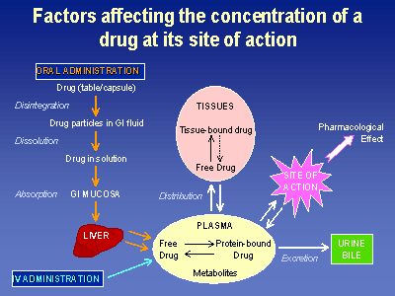

Slide 5
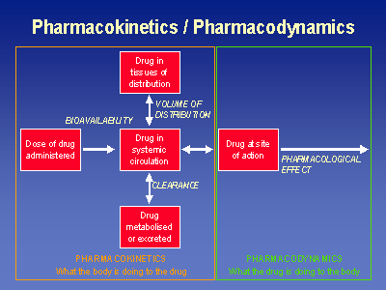

Slide 6
Apa itu interaksi obat?
Interaksi farmakologis
  Mengubah konsentrasi obat dalam darah
  − bila konsentrasi obat meningkat dapat menyebabkan toksisitas berlebihan
  − bila konsentrasi obat menurun dapat menyebabkan resistensi
TOKSISITAS ME ↑
RESISTENSI

Slide 7
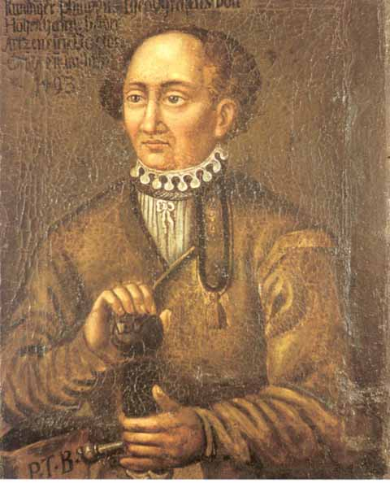
Klasifikasi Interaksi Obat
Farmakokinetik
Farmakodinamik
∆ dari efek farmakologis pd konsentrasi obat standar
atau
∆ dari efek farmakologis akibat dari paparan yg dipengaruhi farmakokinetik
∆ pd absorpsi, distribusi, metabolisme atau
eksresi obat
“All drugs known to humans are poisons, only the amount or dose determine the effects.”
Paracelsus, 1490 - 1541

Slide 8
Hubungan antara Farmakokinetik dan Farmakodinamik
dosis obat
kadar
cairan
biologis
kadar
di
sasaran
efek
farmakologis
farmakokinetik
farmakodinamik
© C.V. Fletcher, 2004

Slide 9
Interaksi antar Obat
Interaksi Farmakokinetik
  Absorpsi
  Distribusi
  Metabolisme
  Ekskresi
Interaksi Farmakodinamik
  Antagonis
  Synergis
  Toksisitas tumpang tindih

Slide 10
Farmakokinetik
Absorpsi: bagaimana obat masuk ke dalam darah
  Jumlah asam lambung atau makanan mengubah jumlah obat yang diserap
    Inilah sebabnya mengapa beberapa obat harus diminum dengan atau tanpa makanan atau tidak dapat diminum bersama antasid
Distribusi: bagaimana perjalanan obat dalam darah dan mencapai atau keluar dari daerah lain dari tubuh
Metabolisme: bagaimana tubuh mengubah obat, biasanya di usus dan hati
Eliminasi Obat: bagaimana tubuh mengeluarkan obat:
  Melalui ginjal → melalui urin atau
  Melalui hati → melalui feses

Slide 11
Absorpsi
ddI ➔ membutuhkan pH rendah
Buffered ➔ menurunkan asiditas dalam lambung
Obat-obat yang membutuhkan pH rendah:
  IDV, RTV, quinolones, itraconazole, LPV/rtv
  Diminum 2 jam sebelum buffered ddI

Slide 12
Distribusi
Protein-binding
  Warfarin: 99% protein bound
  EFV ➔ resiko perdarahan
  Hypo albuminemia (malnutrisi berat) ➔ menaikkan konsentrasi free drug

Slide 13
Interaksi antar obat: perubahan metabolisme
Interaksi yang penting dan sering terjadi dengan ART
NNRTI dan PI: dimetabolisasi melalui sistem CYP450, terutama CYP3A4
Bertanggung jawab untuk eliminasi obat melalui hepar

Slide 14
Variabilitas Farmakokinetik
Prinsip kunci: dosis yg sama tidak menghasilkan kadar yg sama di antara pasien karena ada perbedaan antar pasien dalam hal: absorpsi, distribusi, metabolisme dan ekskresi
Faktor yg memperbesar variabilitas farmakokinetik:
  Interaksi obat - makanan
  Interaksi antar obat
  Interaksi obat - penyakit
    Mengubah fungsi GI, ginjal dan hati
    Kehamilan
  Perbedaan jenis kelamin dalam farmakokinetik
  Perbedaan genetik dalam farmakokinetik
  Perbedaan dalam usia

Slide 15
Faktor lain
Jenis kelamin
Kehamilan
Etnis:
  Afrika dan hispanik mempunyai clearance lbh rendah dari EFV, karena variasi genetik CYP2B6
  Studi terakhir di Thailand: tidak perlu menambah dosis EFV jika dikombinasi dengan rifampicin
  Indinavir: BB lebih rendah, Cmax lebih tinggi pada pasien Thai
➔obat baru hrs diteliti pada kelompok orang yang berbeda
Yang perlu diingat: SATU DOSIS TIDAK DAPAT DIBERLAKUKAN UNTUK SEMUA

Slide 16
Farmakodinamik
Efek Additif
  Aktivitas 2 obat adalah sama dengan jumlah 2 obat secara terpisah
  “1 + 1 = 2” mis. zidovudine plus ganciclovir
Antagonis
  Altivitas 2 obat adalah kurang dari jumlah 2 obat secara terpisah
  “1 + 1 = 0” mis. zidovudine plus stavudine
Synergis
  Aktivitas 2 obat adalah lebih besar dari jumlah 2 obat secara terpisah
  “1 + 1 = 3” mis. zidovudine plus lamivudine

Slide 17
Nomenklatur
Substrat
  Menjalani metabolisme atau transportasi
Inhibitor
  Menurunkan kemampuan isozyme atau transporter utk memetabolisme atau transport substrat
  Dapat berupa substrat
Inducers
  Meningkatkan kemampuan isozyme atau transporter utk memetabolisme atau transport substrat
  Dapat berupa substrat

Slide 18
Cytochrome P-450 3A Substrat, Inhibitor, dan Inducer
Substrat
  amprenavir, acetaminophen, alprazolam, astemizole, atazanavir, clarithromycin, clonazepam, corticosteroids, cyclosporine, dapsone, darunavir, dronabinol, efavirenz, estrogens, indinavir, itraconazole, ketoconazole, lopinavir, meperidine, nelfinavir, nevirapine, oral contraceptives, rifampin, rifabutin, ritonavir, saquinavir, tipranavir
Inhibitor
  azithromycin, clarithromycin, delavirdine, erythromycin, fluconazole, grapefruit juice, indinavir, itraconazole, ketoconazole, ritonavir, saquinavir
Inducer
  amprenavir, carbamazepine, efavirenz, nevirapine, rifabutin, rifampin, phenobarbital, phenytoin, tipranavir

Slide 19
Obat yang dicerna oleh Cytochrome P450
Obat antiretroviral
NNRTI
Protease Inhibitor
Obat anti infeksi spt
Ketoconazol
Rifampicin
Dapson
Oral kontrasepsi
Anti-histamin
Antikoagulan
Warfarin
Obat penurun Lipid
Simvastatin
Lovastatin
Obat anti konvulsif
Karbamazepin
Phenytoin Phenobarbital
OBAT
Cytochrome P450
Obat inaktif
Notes:
There are many different enzymes involved in clearing drugs. One of the most important is the P450 family. Many different classes of drugs are cleared from the body by this system.
The other very important pathway to clear drugs is the Cytochorme P450 pathway. More than 20 Isoenzymes of the CYP450 are known, they reside in the enteric mucosa and most imortantly in the liver. Cytochrome p450 isoenzymes have specificity for groups of drugs, the C450 3A4 being the most important involved in metabolism of ARV drugs.
As Cytochrome p450 plays a central role in drug metabolism, there is a long list of drugs that use this important pathway. Among them are NNRTI and PI, several antibiotics and antitb drugs, antiepileptic drugs, lipid lowering drugs, hormones and many more.

Slide 20
Penggunaan Polifarmaka pada ODHA
Profilaksis IO / terapi
ART
Herbal,”recreational drugs”
Penanganan untuk adiksi
Obat tradisional

Slide 21
Masalah Polifarmaka
Interaksi Obat
Meningkatkan risiko interaksi obat dgn bertambahnya jumlah obat yg dipergunakan bersama-sama
  Potensi # interaksi =
  Contoh:
n!
2!(n-2)!
# obat (n) | Potensi # interaksi
1 | 0
2 | 1
3 | 3
4 | 6
5 | 10

Slide 22
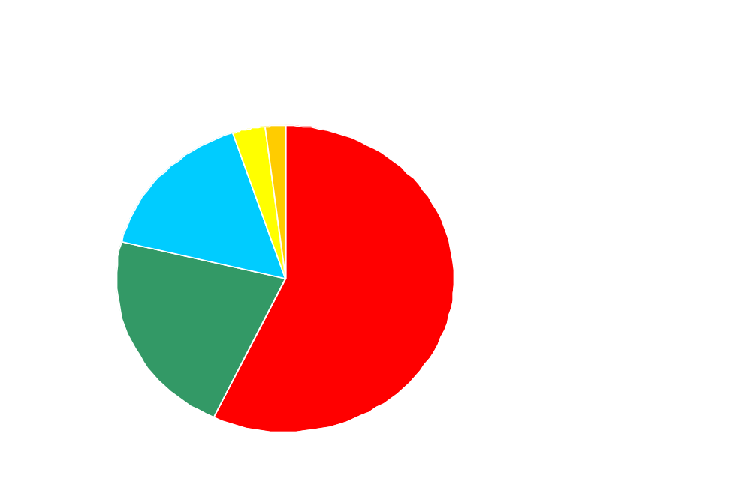
CYP450 dan Metabolisme Obat
Titik kunci
Kebanyakan obat dimetabolisme oleh CYP3A4 dan CYP2D6
CYP3A4 dan CYP2D6 secara ekstensif terlibat dgn metabolisme PI/NNRTI
Enzym dpt diinduksi atau diinhibisi
CYP1A2
CYP2E1
CYP2C
CYP2D6
CYP3A4
Goodman and Gilman’s The Pharmacological Basis of Therapeutics, 9th ed.

Slide 23
Efek Antiretroviral pd Metabolisme Obat
Induksi oleh: RTV, NFV, TPV
EFV, NVP
Inhibisi oleh: RTV, NFV, IDV, APV, SQV, DLV
3A4
Inhibisi oleh: RTV
Induksi oleh: RTV, NFV
Inhibisi oleh: EFV, DLV
Induksi oleh: RTV, NFV
Inhibisi oleh: DLV
2C19
2D6
2C9
Induksi oleh: RTV, NFV ?
Induksi oleh: EFV, NVP
1A2
2E1
2A6
2B6
2C8
Fichtenbaum CJ. Clin Pharmacokinet 2002:41(14):1195-1211.

Slide 24
Interaksi Obat NRTI
Zidovudine:
  Obat yg menyebabkan efek additif menekan sumsum tulang (mis. ganciclovir, flucytosine, pentamidine, ribavirin)
  Antagonisme dengan stavudine (kompetisi untuk aktifasi intraseluler)
Didanosine (ddI):
  Menghambat absorpsi macam2 obat akibat buffer ddI dalam Videx® (FQs, tetracyclines, dapsone, ketoconazole, indinavir, delavirdine)
  Ribavirin secara bermakna ↑ kadar ddI – jangan gunakan bersamaan

Slide 25
Interaksi Obat NRTI
Didanosine, Stavudine, Zalcitabine
  Obat yg menyebabkan efek additif neurotoksik (vincristine, cisplatin, isoniazid)
  Obat yg menyebabkan additif pankreatoksik (alkohol, pentamidine, valproic acid)
Abacavir
  Dimetabolisme oleh alcohol dehydrogenase (alcohol dapat meningkatkan kadar dan toksisitas abacavir)

Slide 26
Interaksi Obat NNRTI
Semua NNRTI dimetabolisme oleh enzim CYP3A4
Delavirdine dapat menghambat enzim CYP3A4
Nevirapine dapat menginduksi enzim CYP3A4
Efavirenz dapat menghambat atau menginduksi enzim CYP3A4

Slide 27
Interaksi obat PI
Semua PI dimetabolisme seluruhnya atau sebagian oleh sistem enzim CYP3A4
Semua PI dapat menghambat enzim CYP3A4
  Ritonavir ~ inhibitor paling poten
  Saquinavir ~ inhibitor kurang poten
Ritonavir dapat juga menginduksi CYP1A2

Slide 28
Metadon
METADON: substitusi opiat yang bekerja lama dimetabolisme oleh CYP3A4
Berinteraksi dengan nevirapine and efavirenz
➔ Lihat tabel, NVP dan EFV menurunkan kadar metadon
➔ Monitor gejala putus obat dan naikkan dosis metadon

Slide 29
Interaksi Metadon dengan NNRTI
 | Efek | Keterangan
Efavirenz | Metadon AUC ↓ 57% | Monitor thd gejala withdrawal opiat
Nevirapine | Metadon AUC ↓ 51% | Monitor thd gejala withdrawal opiat
Delavirdine | Efek thd metadon belum diteliti | Monitor thd gejala toksisitas opiat
Withdrawal Opiate: lakrimasi, rhinorrhea, diaphoresis, restlessness, insomnia, pupil dilatasi, piloerection
Toksisitas Opiate: miosis, mengantuk, RR↓ dan pernapasan dangkal, mual, muntah, konstipasi, bradicardi, hypotension

Slide 30
Interaksi Metadon dgn NRTI
 | Efek | Keterangan
Abacavir | ABC peak ↓ 34% Meth clearance ↑ 23% | Monitor thd gejala withdrawal opiat
Didanosine tablets | ddI AUC ↓ 57% | Tdk ada interaksi dgn formulasi enteric-coated
Lamivudine | Tdk ada interaksi | Penelitian pd lamivudine/zidovudine
Stavudine | d4T AUC ↓ 23% | Tdk ada kelalinan klinis yg bermakna
Tenofovir | Tdk ada interaksi
Zidovudine | AZT AUC ↑ 41% (AUC ↑ 29% pada pemberian kronis) | Monitor thd toksisitas AZT

Slide 31
Interaksi Metadon dengan PI
 | Efek | Keterangan
Ritonavir | Metadon AUC ↓ 36% APV C_{min} ↓ 25% | Monitor thd gejala withdrawal opiat
Saquinavir/ ritonavir | Metadon (R) AUC ↓ 32% No effect on unbound methadone levels | Monitor thd gejala withdrawal opiat
Lopinavir/ ritonavir | Methadone AUC ↓ 36% | Monitor thd gejala withdrawal opiat

Slide 32
Obat Recreational
Alkohol: hati-hati pada efek hepatotoksik
Marijuana
Ecstasy: toksisitas signifikan: kejadian fatal sesudah menggunakan XTC dan ritonavir

Slide 33
Interaksi ARV dgn Obat2 Recreational
 | Efek | Keterangan
Alcohol | Abacavir AUC ↑ 41% | Clinical significance unknown
Amphetamines | RTV may ↑ amphetamine levels | Potential amphetamine toxicity
Barbiturat | Potential ↓ kadar PI dan NNRTI | Potential virologic failure/resistance
Benzodiazepin | ↑ Kadar midazolam and triazolam dgn PI dan delavirdine (kadar alprazolam dan clonazepam dpt ↑) | Potential benzodiazepine toxicity

Slide 34
Interaksi ARV dgn Obat2 Recreational
 | Efek | Keterangan
λ-hydroxybutyrate (GHB) | Potential ↑ GHB levels | Potential GHB toxicity
Heroin | Potential enhanced heroin effect | Clinical significance unknown
Marijuana | Minimal effect on IDV and NFV | Interaction with ARVs unlikely
3,4-methylenedioxy-methamphetamine (Ecstasy) | Potential ↑ ecstasy levels | Potential ecstasy toxicity

Slide 35
Benzodiazepin
Alprazolam
Triazolam
Clonazepam TIDAK dianjurkan dipakai
bersamaan dengan ART
Midazolam
Zolpidem
➔ menaikkan sedasi, menekan respirasi
Temazepam, lorazepam, oxazepam = OK

Slide 36
Obat untuk IO
Azole
  Ketokonazole + itraconazole: inhibitor
  Fluconazole ➔ menaikkan risiko toksisitas hepar
Rifamycin
Antibiotik gol makrolid: Klaritomisin dan erithromisin

Slide 37
Obat untuk hyperlipidemia
Statin➔ ↑ HDL, ↓ LDL dan TG, dan ↓ tot.chol
Hampir semua statin ➔ CYP450
Banyak interaksi
➔ menaikkan toksisitas statin: rhabdomyolysis, hepatotoksisitas
➔ direkomendasi dalam kombinasi dengan ART/PI: fluvastatin dan pravastatin.

Slide 38
Interaksi dgn Obat Penurun Lipid
Simvastatin dan lovastatin: kontraindikasi dgn PI atau delavirdine (NNRTI)
Pravastatin dan fluvastatin paling sedikit berinteraksi dgn ARV
Gunakan atorvastatin pd dosis rendah dgn hati² (AUC ↑ 71% dgn NFV, 5 x lipat dgn LPV/r)
Rosuvastatin tdk tergantung kpd CYP3A4 utk metabolisme – tdk ada data dgn ARV

Slide 39
Interaksi dgn pil kontrasepsi
Mekanisme Umum: boosted PI dan NNRTI menginduksi glucuronidasi estrogen dan/atau progestagen
Dpt mengakibatkan potensi antikonsepsinya menurun
Kecuali: medroxyprogesterone i.m. depot (Cohn et la. CPT 2007)
Alat lain: kondom

Slide 40
Interaksi dengan anti-epilepsi
Obat anti-epilepsi yg lama (fenitoin, carbamazepine, phenobarbital) merupakan inducer enzym yg kuat: menurunkan kadar PI dan NNRTI
Boosted PI & NNRTI juga dapat mempunyai efek terhadap kadar obat anti-epilepsi (baik↑ dan ↓)
Hindari penggunaan obat yg lama
Alternatif: lamotrigine, levetiracetam

Slide 41
Interaksi Rifamycin dan PI atau NNRTI
Induksi dari CYP3A4
  Rifampicin > rifapentin > rifabutin
Rifampicin
  awalnya kontraindikasi dengan PI & NNRTI
  pada kombinasi tertentu dapat dipakai tetapi
  Ritonavir (100 mg) hanya menginhibisi sebagian metabolisme PI

Slide 42
Obat anti-TB dan ART
  Rifampicin
  Adalah penginduksi kuat P450 dan menurunkan kadar plasma NNRTI dan PI.
  Kadar NNRTI ↓ 30-37%; penurunan ini biasanya tidaklah signifikan secara klinis.
  Pada beberapa pasien, kadar NVP atau EFV ↓ dalam darah ⇒ gagal terapi
  Kadar PI ↓ 90%, yang dapat berakibat signifikan secara klinis.
Notes:
Of special importance is the interaction of NNRTI and PIs with rifampicin as rifampicin is part of the national regimen to treat Tb in Botswana. Tb is a major cause of morbidity in HIV infected persons. Rifampicin in a strong inducer of the P450 enzyme system and it causes increases clearance of NNRTI and PIs, conversely PIis and NNRTI, being inhibitors of the system will increase the level of Rifampicin. Limited clinical experience exists fro certain combinations of ARV and Tb medications and favorable results were shown for rifampicin containing Tbregimens and two Pis and a regimen containing 2NRTI and efavirenz, in which the EFC does was elevated to 800 mg.

Slide 43
Interaksi dgn Obat Disfungsi Ereksi
Kadarnya secara bermakna dinaikkan oleh PI dan delavirdine
  Sildenafil (Viagra®): dosis maks 25 mg dalam 48 jam
  Vardenafil (Levitra®): dosis maks 2.5 mg dalam 24 jam
  Tadalafil (Cialis®): dosis maks 10 mg dalam 72 jam

Slide 44
Metabolisme NRTI
NRTI dieliminasi melalui ginjal.
Penyesuaian dosis NRTI diperlukan pada pasien dengan gagal ginjal.
Konsultasi dengan dokter ahli mengenai penyesuaian dosis.

Slide 45
Obat yang berinteraksi dengan NVP
Obat | Interaksi dgnNVP | Komentar
Rifampicin | NVP ↓ | Tdk perlu penyesuaian dosis NVP
Pil KB | O/C ↓ | Pakai kontrasepsi alternatif atau tambahan
Ketoconazol | NVP ↑, Keto ↓ | Tidak direkomendasi, pakai obat anti jamur lain
Ergotamine Compounds |  | KONTRAINDIKASI

Slide 46
Obat yang berinteraksi dengan EFV
Drug | Interaksi EFV | Komentar
Rifampicin | EFV ↓ | EFV: dosis tdk perlu disesuaikan
Ergotamine compounds |  | KONTRAINDIKASI

Slide 47
Obat yang berinteraksi dengan PI
Obat | Interaksi | Komentar
Rifampicin | PI ↓ | Boosted RTV/SQV direkomendasi
Ketoconazole | RTN: Keto ↑ IDV: IDV ↑ | Tdk boleh melewati dosis Keto 200 mg/d Dosis IDV disesuaikan NFV tdk perlu disesuaikan
Oral Kontrasepsi | O/C ↓ | RTV, NFV: pakai alternatif atau tambahan kontrasepsi IDV: tdk perlu disesuaikan
Ergotamine Compounds St John’s Wort Lovastatin, Simvastatin, * |  | KONTRAINDIKASI
*Pravastatin dapat aman digunakan bersama dengan PI

Slide 48
Interaksi obat yg relevan untuk PI dan NNRTI
NVP
EFV
LPV/r
NFV
IDV
Ketoconazole
Keto 63%; tdk dianjurkan; Fluco OK
Tdk ada penelitian
LPV 13%; Keto  x3; no recommendation
No dose adjustment
IDV 68%;
Reduce IDV to 600 tid (?800 bid)
Rifampicin
NVP 37% ; tdk dianjurkan kecuali jika tdk ada pilihan lain ;  hepatotoksisitas !
EFV 25%; no dose adjustment 5Bartlett); or EFV to 800 mg/d (WHO?)
LPV 75%; do not co-administer
NFV 80%; do not co-administer
IDV89%; do not co-administer
Rifabutin
Sedikit interaksi; co-use is ok
RFB 35%; raise dose to 450-600)
RFB x3; reduce RFB to 150 mg/d
NFV 32%; RFB x2; reduce RFB to 150 mg/d; increase NFV to 1000 TID
IDV 32%; RFB x2; reduce RFB to 150 mg/d; increase IDV to 1000 TID
Kontrasepsi oral
Estradiol 20%; gunakan metoda alterantif / tambahan
Estradiol 37 %; gunakan metoda alterantif / tambahan
Estradiol  42%; use alterantive / additional method
Estradiol 47 %; use alterantive / additional method
Estradiol  37 %; use alterantive / additional method
Clarithromycine
NVP 26%; Clari 30%; gunakan dosis standar
Clari 39%; gunakan alternatif
No data
No data
Clari 52%; no change
Anticonvulsan
tak diketahui
tak diketahui
May  PI levels considerably; monitor….
May  PI levels considerably; monitor….
May  PI levels considerably; monitor….

Slide 49
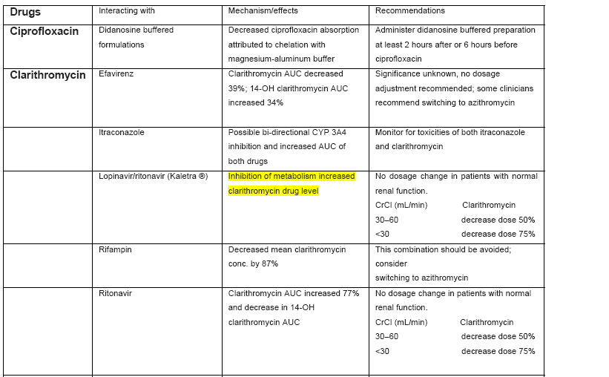
Substantial pharmacokinetic drug-drug interactions for drugs used in the treatment of opportunistic infections (partially modified MMWR, December 17, 2004)

Slide 50
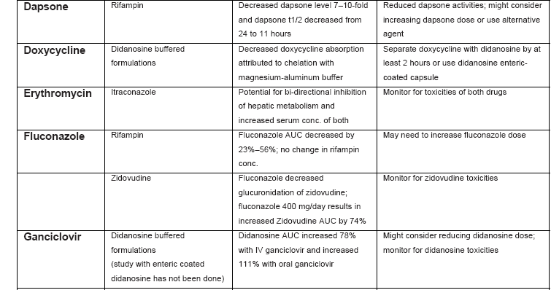

Slide 51
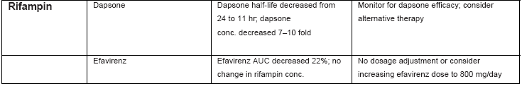
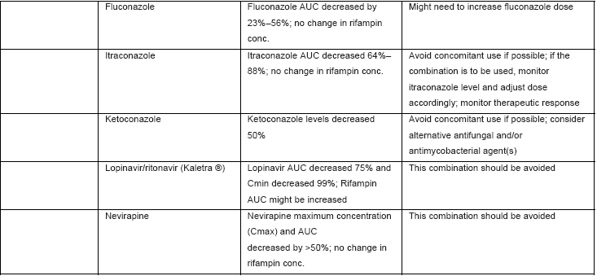

Slide 52
Interaksi antar obat ART

Slide 53
Interaksi antar obat ART
Kombinasi obat | Komentar
Kombinasi NRTI | Tdk boleh kombinasi AZT dan d4T
NRTI + NNRTI | Interaksi tdk signifikan
NRTI + PI | ddI + NFV atau IDV: lingkungan absorpsi optimal berbeda
Kombinasi PI | Kemungkinan terjadi peningkatan secara farmakologis

Slide 54
PI boosting
Kombinasi RTV/ SQV atau RTV/ IDV memberikan beberapa keuntungan:
  Meringankan beban pil dan frekwensi dosis
  Memperbaiki kepatuhan berobat
  Meringankan resiko toksisitas
  Meringankan biaya
Notes:
Used in trials and practice since 1996, mainly in salvage regimens
Studies have found that when saquinavir was combined with ritonavir, there was enhanced bioavailability, and decreased systemic clearance of saquinavir, increasing the AUC of saquinavir by 30 to 50 –fold.(Merry C et al, 1997)

Slide 55
Toksisitas yang tumpang tindih

Slide 56
Toksisitas yang tumpang tindih (1)
Toksisitas sumsum tulang | Pankreatitis | Nefrotoksik | Hepatotoksik
AZT Hydroxyurea Obat anti kanker Sulfonamid Pyrimethamin Primaquin Gancyclovir Rifabutin | DDI 3TC D4T RTN Sulfonamid Alkohol pentamidin | Aminoglikosid Amphotericin Foscarnet IDV Pentamidin | EFV NVP Protease Inhibitor Fluconazol Itraconazol Ketoconazol INH Rifampicin Rifabutin Alkohol
Notes:
Many drugs used in the management of HIV disease may have similar adverse effects and must be used with caution and careful monitoring.
Overlapping toxicities between ARV drugs and other drugs in management of OI include th epotential for bone marrow suppression, pancreatitis, peripheral neuropathy, hepatoxicity, rash, eye toxicity and diarrhea.

Slide 57
Toksisitas yang tumpang tindih (2)
Neuropati | Ruam | Diare | Toksik pd mata
DDI D4T INH Alkohol | NVP EFV Sulfonamid Dapson | NFV DDI RTN Klindamisin | Ethambutol DDI Rifabutin

Slide 58
Rangkuman

Slide 59
INTERAKSI OBAT
Persiapkan tabel obat yang sering dipakai
Sebelum memberikan penambahan obat baru pada pasien HIV dengan ART, sebaiknya cek dulu tabel interaksi obat.
MINTA SARAN AHLI

Slide 60
Penatalaksanaan interaksi obat
Pengetahuan tentang interaksi antar obat dapat dilihat a.l. di www.hiv-druginteractions.org atau www.HIVinsite.org
Interaksi yang berakibat buruk dapat terjadi pada sejumlah kecil pasien.
Riwayat obat yang rinci termasuk obat bebas & obat alternatif/tradisional harus ditanyakan pada setiap kunjungan kontrol.
Waspada terhadap interaksi obat pada pasien dengan gagal terapi dan efek toksisitas yang berat.
Notes:
Drug-drug interactions must be considered in the DD of unexpected responses to drugs.

Slide 61
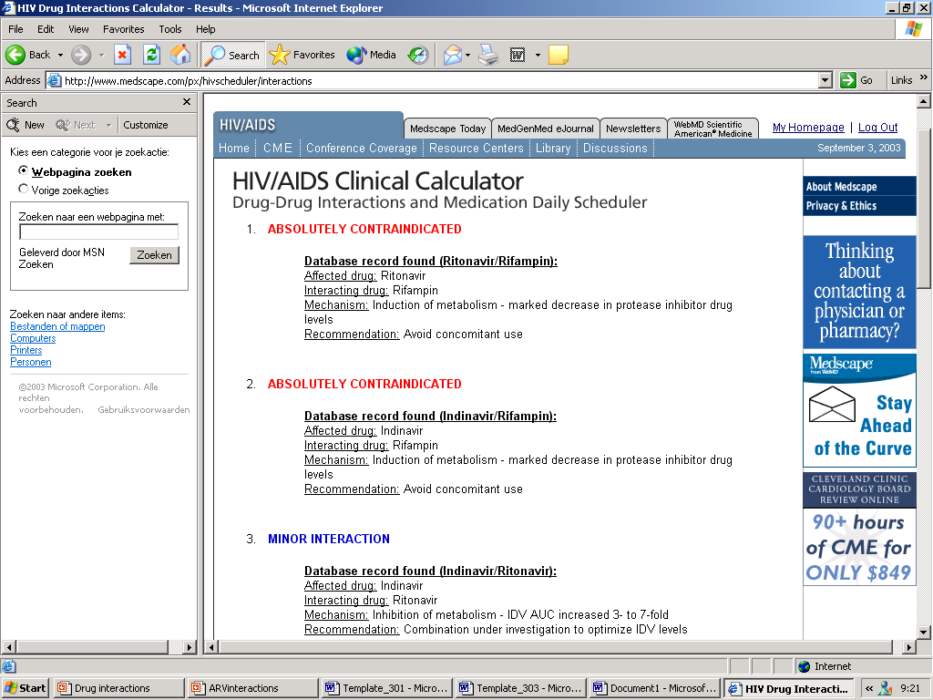

Slide 62
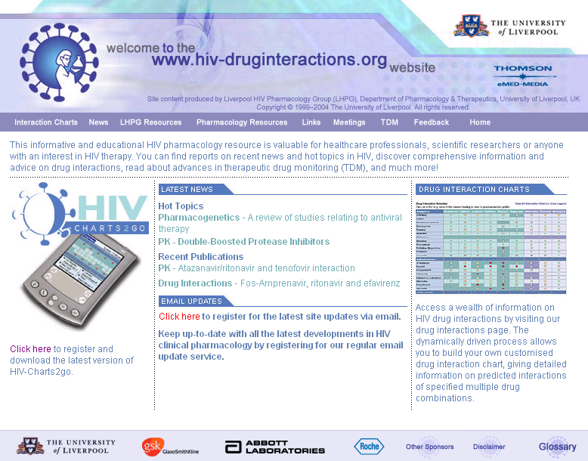

Slide 63
Informasi dapat diperoleh di:
http://www.hiv-druginteractions.org/
http://www.medscape.com/druginfo/druginterchecker
http://clinicaloptions.com/hiv/
http://www.upToDate.com
http://www.drugs.com
http://hivinsite.ucsf.edu (“Medical” ➔ “Drug interaction database”)

Slide 64
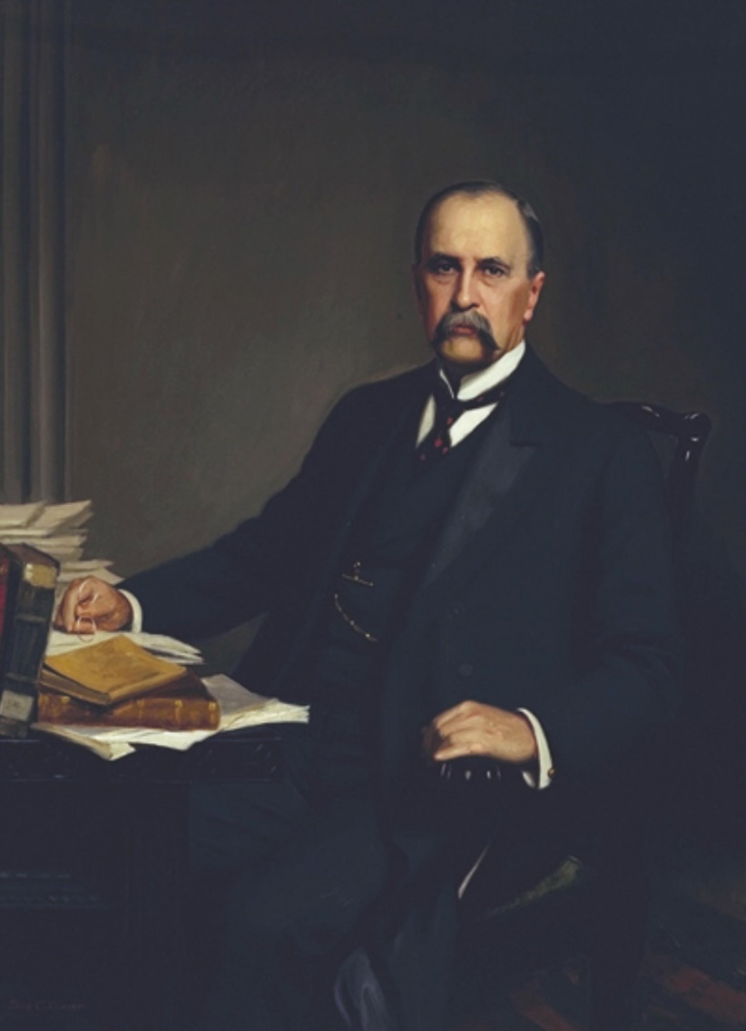
TERIMA KASIH
"The person who takes medicine must recover twice, once from the disease and once from the medicine."
- William Osler, M.D.

